Slide 1

















유니콘이 될래요!
닭의 꿈
2024180006 권민지

Slide 2











핵심 컨셉과 재미 요소
닭의 꿈을 이뤄주자!
유니콘이 되고 싶어...
1. 먹이를 먹으며 동물이 성장·진화하는 성취감 2. NPC·아이템에 따라 달라지는 분기와 다중 엔딩의 호기심 3. 모든 진화 루트와 엔딩을 모아가는 반복 플레이의 수집 재미

Slide 3


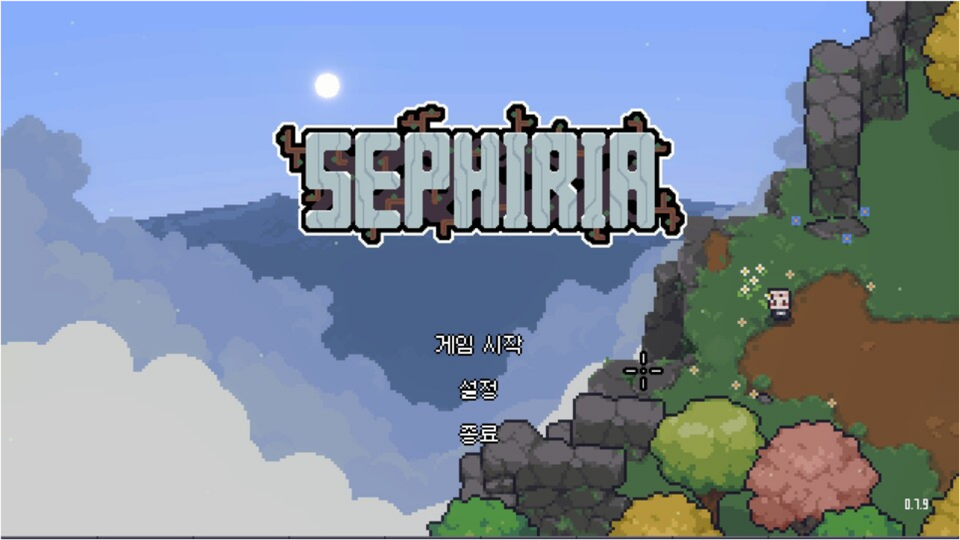






시작 화면
WASD로 이동, 먹이에 다가가면 자동으로 먹음
예시 - SEPHIRIA 시작 화면

Slide 4










메인 화면
WASD로 이동, 먹이에 다가가면 자동으로 먹음

Slide 5








이벤트
까마귀가 자꾸 내 농장을 망가뜨려. 허수아비를 만들 재료를 구해다줘
보상 - 당근 30개
일정한 기간마다 NPC가 나타나 퀘스트를 줌.
수락하면 확률에 따라 먹이에서 퀘스트 아이템을 떨굼.

Slide 6








닭의 진화
먹이를 먹을 수록 크기가 점점 커지며, 다른 동물로 진화.

Slide 7









진화 루트 (1)
일반적으로 진화하는 루트 (노말 엔딩)

Slide 8





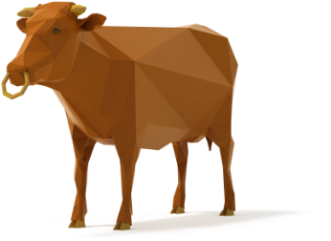





진화 루트 (2)
특별한 먹이를 찾아 먹으면 유니콘으로 진화하는 루트(진엔딩_

Slide 9
















개발 일정
01
리소스 찾기 및 구상
06
NPC 이벤트 추가
+ 퀘스트 아이템 추가
먹이 생성 애니메이션,
동물 애니메이션 구현
02
ex) 시작 인트로 추가, 엔딩 장면 추가
07
추가 구현, 플레이
시작 화면 생성
인게임 UI 구성
캐릭터 이동 +
03
08
최종 검수 및 디버깅
먹이 충돌 처리
크기 커짐 구현
04
09
발표 준비
05
동물 진화와 루트 조건

Slide 10







감사합니다
2024180006 권민지

